Slide 1
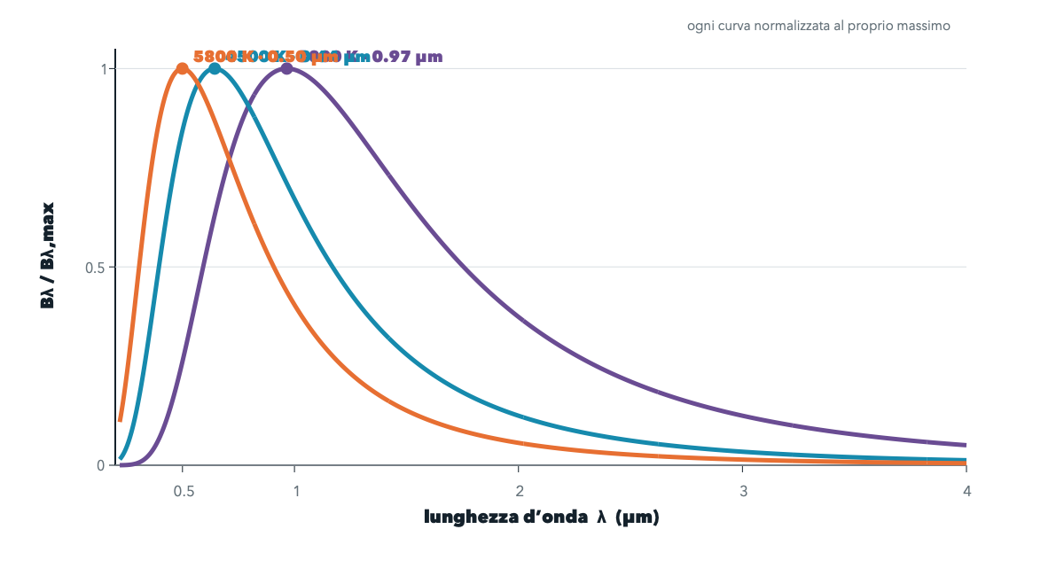
FISICA MODERNA · AA 2026/27
Corpo nero
Dal segnale del bolometro alla quantizzazione dell’energia
Tre ponti da costruire: misura → radianza → densità di energia → quanti
Lezione 01

Slide 2
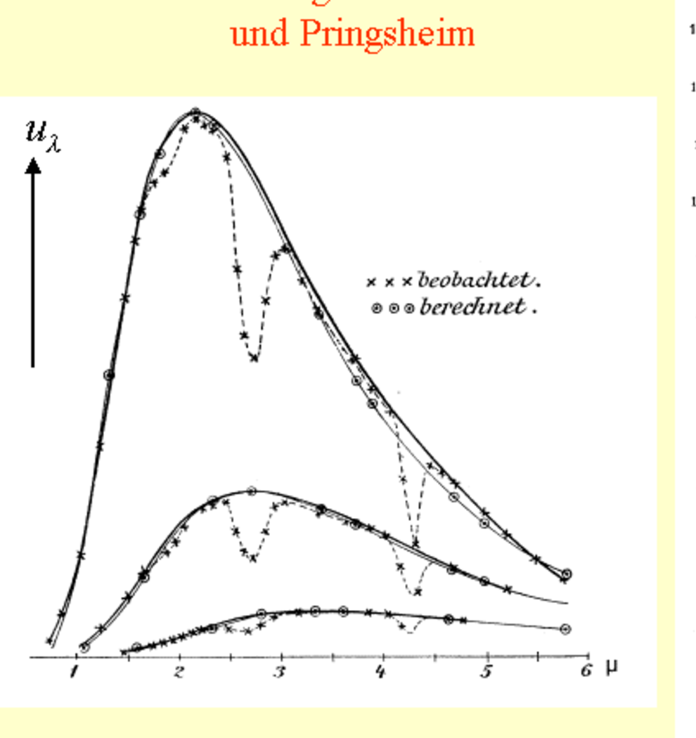
CORPO NERO · FISICA MODERNA
Il dato storico è già una domanda teorica
CIÒ CHE SI OSSERVA
A ogni temperatura compare un massimo finito.
Il massimo si sposta verso lunghezze d’onda più corte aumentando T.
L’area sotto lo spettro cresce rapidamente con T.
Nel visibile la cavità cambia colore, ma il fenomeno è termico e molto più ampio.
Una teoria deve spiegare forma, posizione del picco e scala assoluta — con la stessa legge.
Dati storici: Lummer–Pringsheim, riprodotti nel materiale 2025 del corso.
02

Slide 3
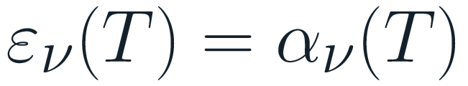
CORPO NERO · FISICA MODERNA
Un piccolo foro realizza quasi un assorbitore perfetto
PERCHÉ È NERO?
La radiazione entrante subisce molte riflessioni e viene quasi certamente assorbita.
All’equilibrio, la radiazione uscente dipende dalla temperatura e non dal materiale delle pareti.
foro
La legge di Kirchhoff collega emissività e assorbività alla stessa frequenza.
pareti a T
Modello limite: cavità isoterma con foro piccolo rispetto alla superficie interna.
03

Slide 4
CORPO NERO · FISICA MODERNA
La temperatura modifica insieme altezza, area e colore
LETTURA FISICA
T ↑
λmax diminuisce
potenza totale aumenta come T⁴
la coda visibile diventa importante
“Più blu” non significa un singolo colore: lo spettro resta continuo.
Curve calcolate dalla legge di Planck in funzione della lunghezza d’onda.
04

Slide 5
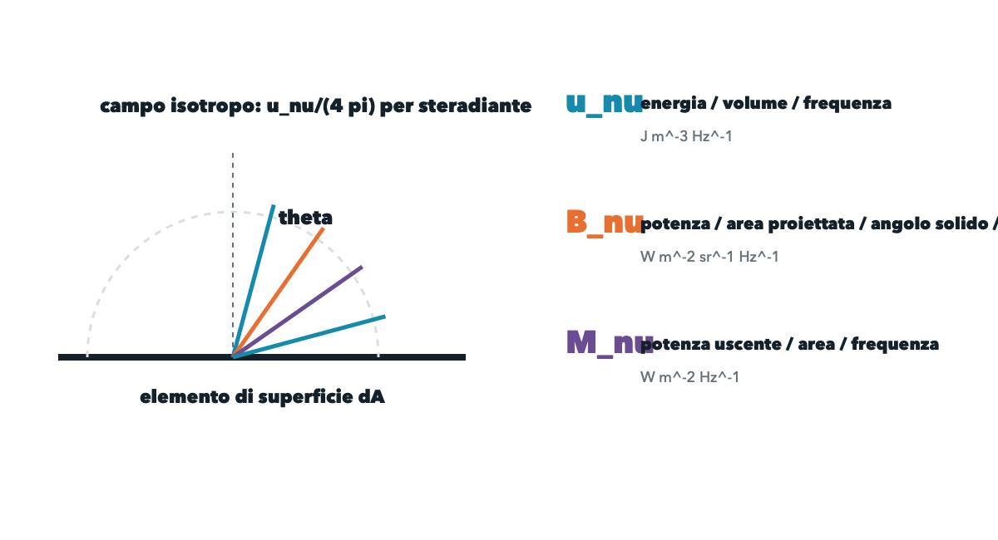
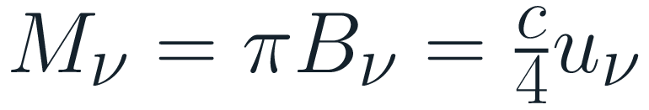
CORPO NERO · FISICA MODERNA
La misura richiede di dichiarare area, angolo solido e banda
QUANTITÀ DA NON MESCOLARE
Radianza spettrale Bν: potenza per area proiettata, angolo solido e banda.
Emittenza spettrale Mν: potenza uscente per area e banda, integrata sull’emisfero.
Densità spettrale uν: energia per volume e banda, dentro la cavità.
Convenzione: Bν ≡ Lν per radiazione isotropa; unità sempre esplicitate.
05

Slide 6
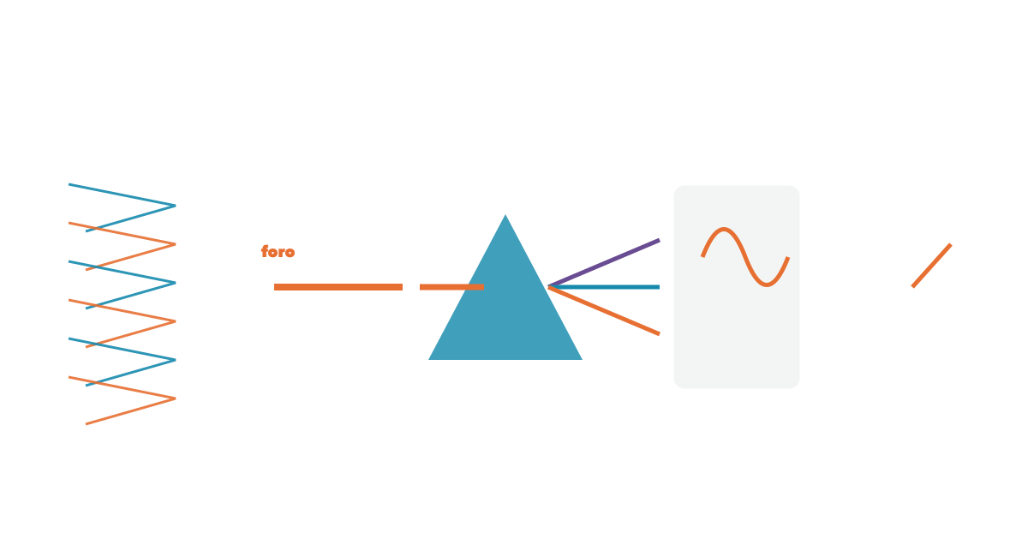
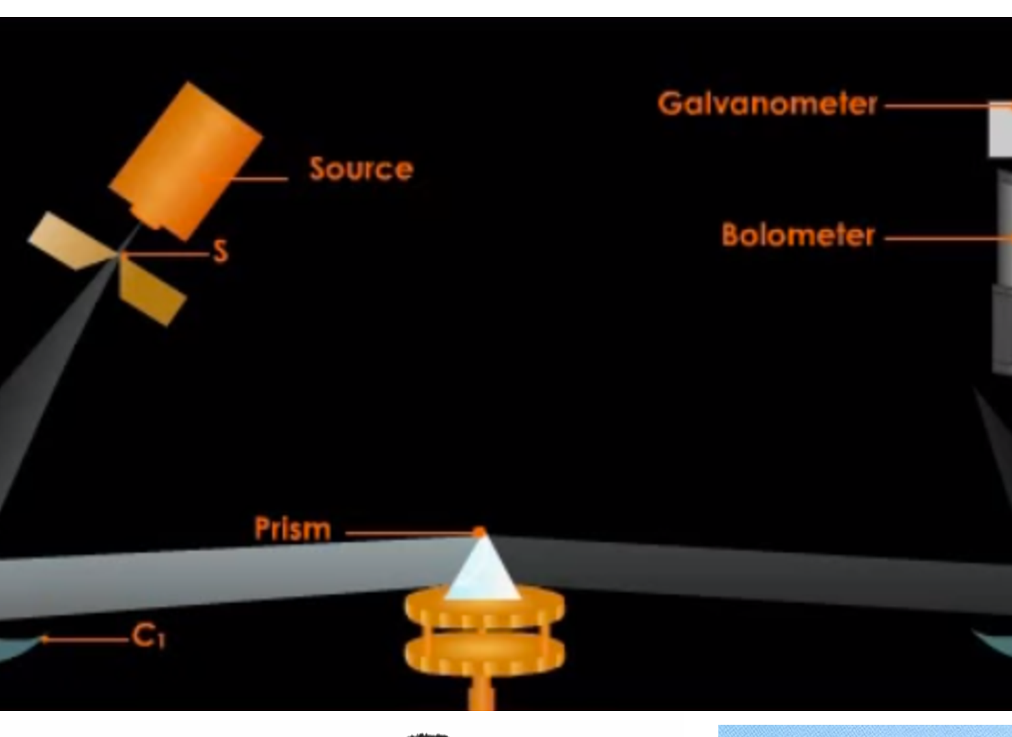
CORPO NERO · PASSAGGIO CONCETTUALE
Lo spettro nasce da una catena strumentale, non da un grafico ideale
Schema storico: prisma, specchi e bolometro
Ogni blocco introduce una funzione di trasferimento e una possibile incertezza sistematica.
Figura storica dal materiale 2025 del corso; schema vettoriale ridisegnato.
06

Slide 7
CORPO NERO · FISICA MODERNA
Il segnale grezzo non è ancora la radianza
Rdet(λ)
τopt(λ)
𝒢 · Δλ
V₀
responsività del rivelatore
trasmissione di finestre, prisma e ottica
étendue e banda spettrale effettiva
offset, fondo e deriva termica
Calibrare significa trasformare Vdet in Bλ e propagare le incertezze, non solo sottrarre il fondo.
Modello lineare valido nel regime di risposta del rivelatore e per banda sufficientemente stretta.
07

Slide 8

CORPO NERO · PASSAGGIO CONCETTUALE
Il fattore c/4 nasce dall’isotropia, non dalla velocità della luce da sola
FASCIO DIREZIONALE
CAMPO ISOTROPO IN CAVITÀ
Sν = c uν
tutta l’energia attraversa una superficie ortogonale al fascio
solo la componente normale c cosθ contribuisce; inoltre l’emisfero pesa 2π su 4π
Errore tipico: applicare S = cu al campo isotropo della cavità.
Assunzione chiave: distribuzione angolare isotropa all’equilibrio termico.
08

Slide 9
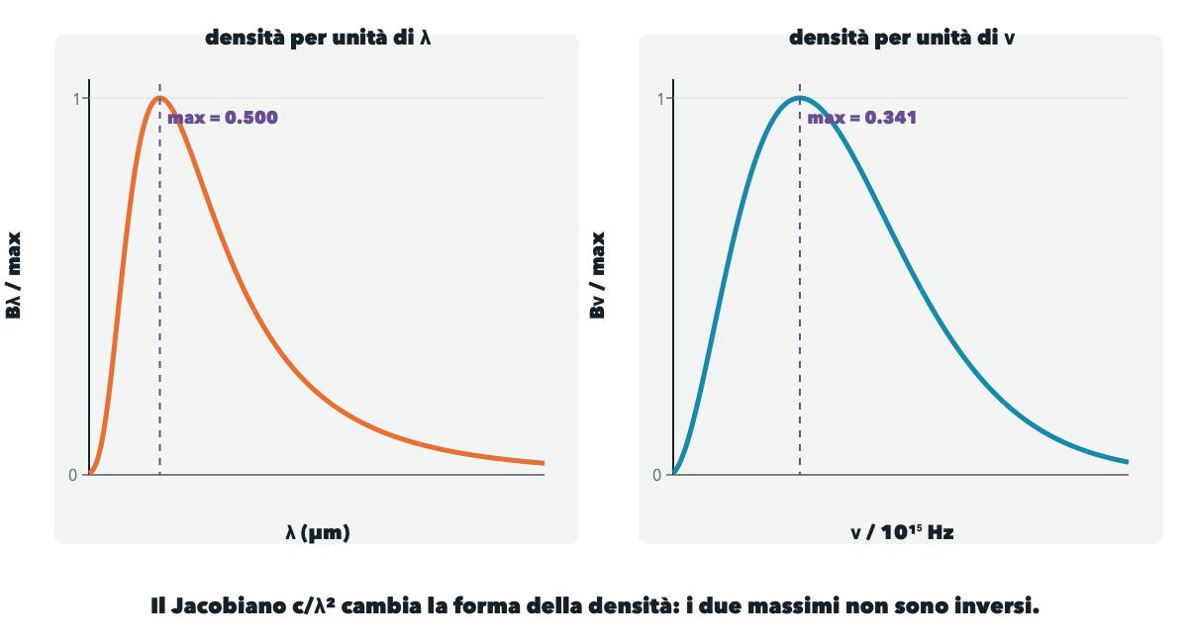
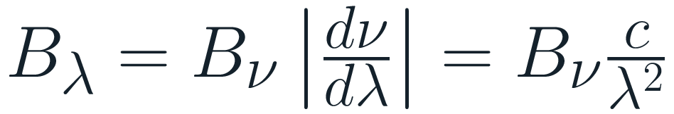
CORPO NERO · FISICA MODERNA
Lo stesso spettro ha picchi diversi in λ e in ν
IL MOTIVO È IL JACOBIANO
Bλ dλ e Bν dν rappresentano la stessa energia.
Il massimo non è un oggetto invariante sotto cambio di variabile.
Prima di usare la legge di Wien, dichiarare quale densità spettrale si sta massimizzando.
Curve normalizzate per evidenziare lo spostamento del massimo dovuto al cambio di variabile.
09

Slide 10
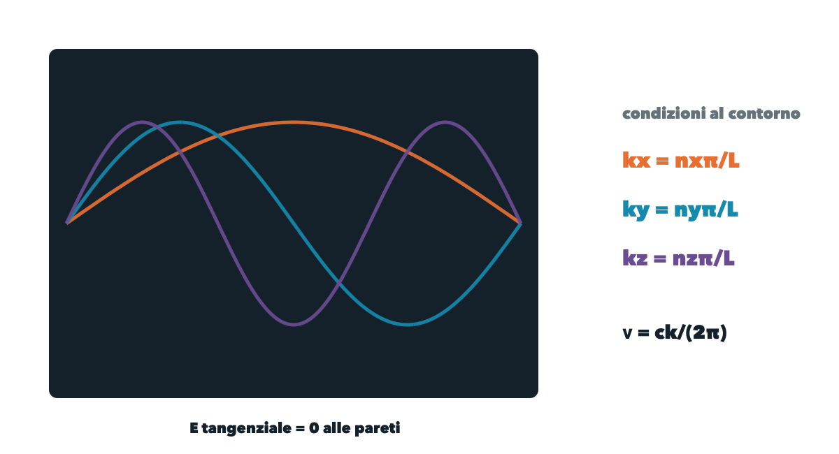
CORPO NERO · FISICA MODERNA
Le pareti selezionano onde stazionarie discrete
CONDIZIONI AL CONTORNO
Il campo tangenziale deve soddisfare le condizioni imposte dalle pareti conduttrici.
In una scatola cubica: kx, ky, kz sono multipli di π/L.
Per ogni vettore d’onda esistono due polarizzazioni trasverse.
I modi sono discreti già nella teoria classica; il passo nuovo è quantizzarne l’energia.
Cavità ideale conduttrice; nel limite macroscopico i modi sono molto fitti.
10

Slide 11
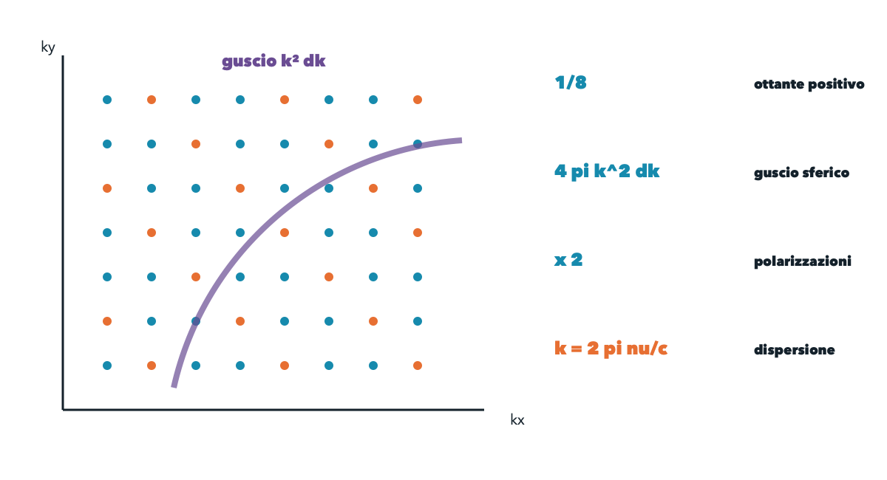
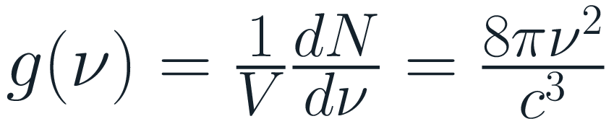
CORPO NERO · FISICA MODERNA
Contare i modi significa contare punti in spazio-k
CONTEGGIO
Densità dei punti: (L/π)³ nel primo ottante.
Guscio sferico: volume 4πk²dk/8.
Moltiplicare per due polarizzazioni.
Usare k = 2πν/c.
Il fattore 8π include geometria nello spazio-k e due polarizzazioni.
11

Slide 12
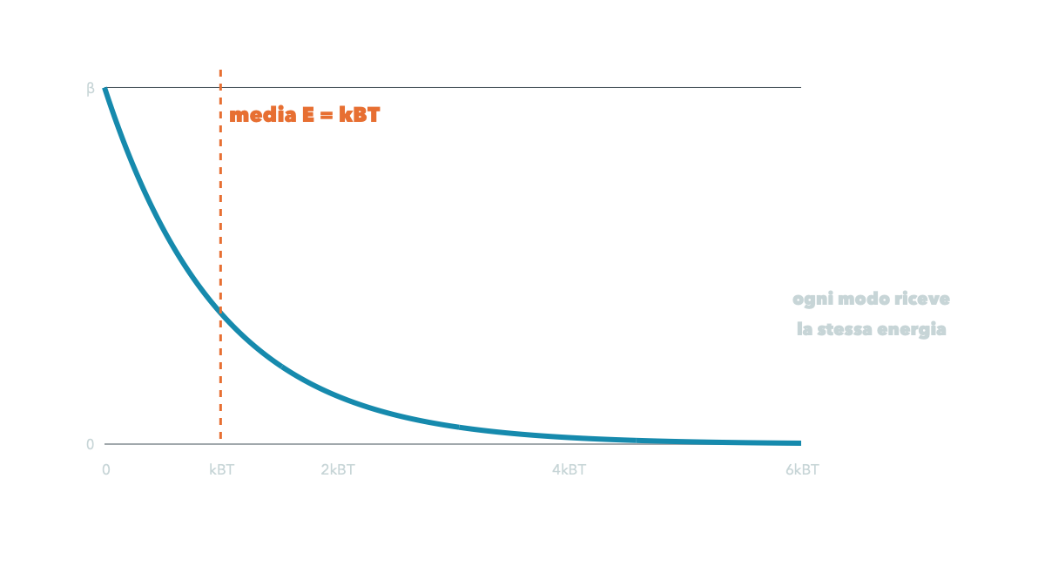

CORPO NERO · PASSAGGIO CONCETTUALE
L’equipartizione rende ogni modo ugualmente costoso
IPOTESI CLASSICA
⟨E⟩ = kBT
indipendente dalla frequenza
Poiché g(ν) ∝ ν², l’energia totale diverge alle alte frequenze: catastrofe ultravioletta.
La divergenza non è un difetto del conteggio dei modi, ma dell’energia media classica assegnata a ciascun modo.
12

Slide 13
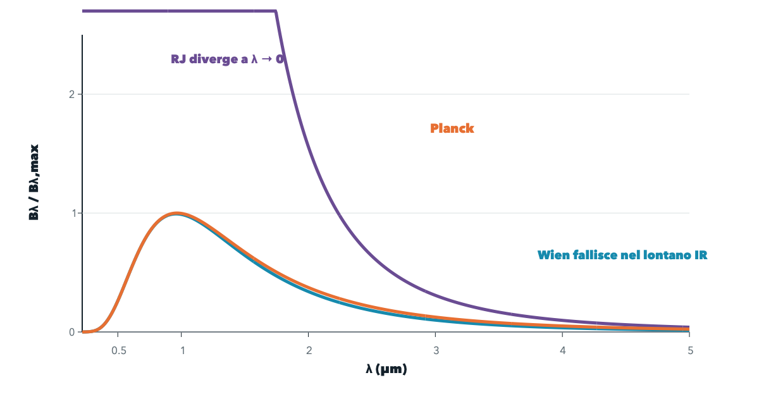
CORPO NERO · FISICA MODERNA
Tre leggi coincidono solo nei regimi in cui devono
LIMITI
hν ≪ kBT
Planck → Rayleigh–Jeans
hν ≫ kBT
Planck → Wien
La formula corretta deve interpolare fra entrambi i limiti senza divergere.
Curve adimensionali; i due limiti asintotici sono mostrati sulla stessa scala.
13

Slide 14
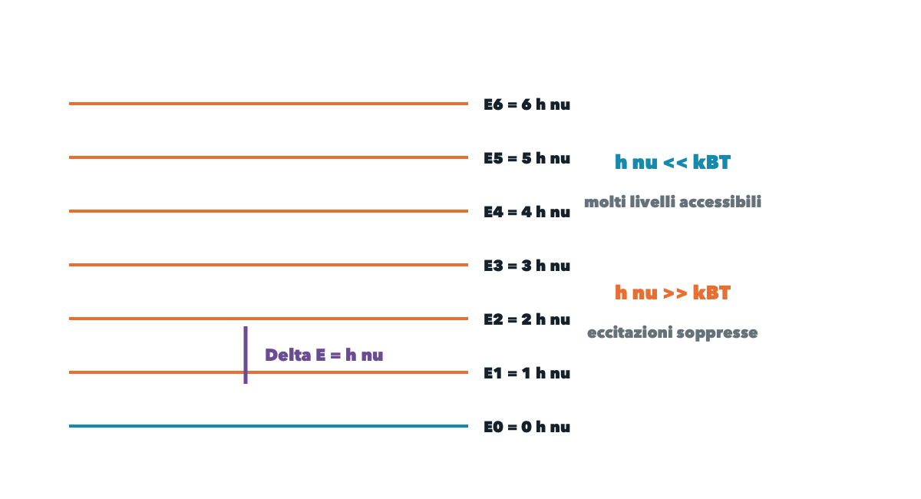
CORPO NERO · FISICA MODERNA
Planck cambia lo spettro rendendo discreta l’energia del modo
UN OSCILLATORE QUANTIZZATO
Per hν ≪ kBT i livelli sono fitti e riemerge kBT.
Per hν ≫ kBT il primo quanto è troppo costoso: i modi UV restano quasi vuoti.
Il taglio UV emerge dalla statistica, non da un cutoff imposto.
Ipotesi di Planck: En = nhν per ciascun modo armonico della cavità.
14

Slide 15


CORPO NERO · PASSAGGIO CONCETTUALE
Densità dei modi × energia media = legge di Planck
×
⟨E⟩ν
=
uν
bassa ν: uν ∝ ν²T
alta ν: uν ∝ ν³e⁻ʰᵛ/ᵏᵀ
Il ruolo di h è fissare la scala di crossover hν ~ kBT.
La formula è qui espressa per unità di frequenza; per λ occorre il Jacobiano.
15

Slide 16
CORPO NERO · FISICA MODERNA
Dalla forma spettrale emergono due leggi globali
INTEGRARE
MASSIMIZZARE
∫₀∞ Mλ dλ
dBλ/dλ = 0
cambia variabile con x = hc/(λkBT): tutta la dipendenza residua è T⁴
porta a un’equazione trascendente per x e quindi a λmaxT = b
Controllo dimensionale: area ∝ T⁴; posizione del massimo ∝ 1/T.
σ e b non sono assunti: si ricavano dalla legge spettrale di Planck.
16

Slide 17
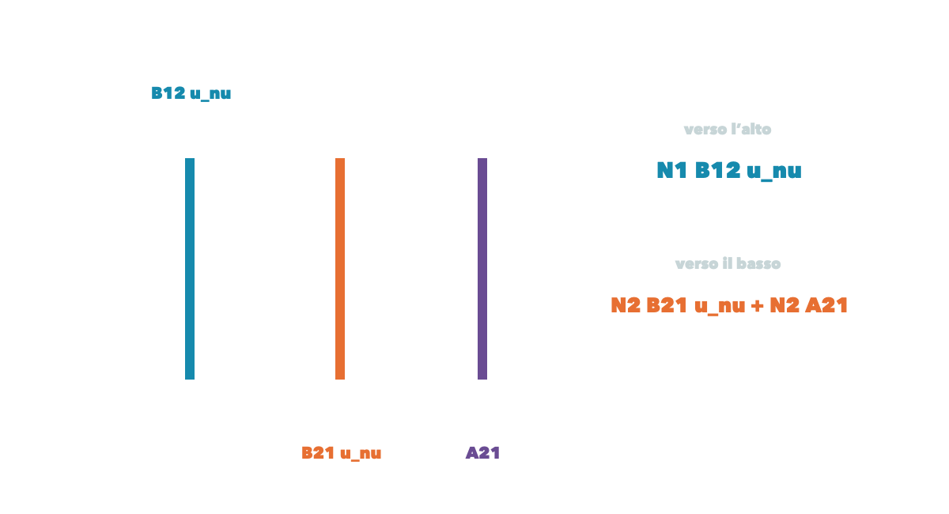

CORPO NERO · PASSAGGIO CONCETTUALE
Einstein ricostruisce Planck da processi microscopici
BILANCIO DETTAGLIATO
con N₂/N₁ dato da Boltzmann
L’emissione stimolata non è opzionale: senza B₂₁ non si ottiene la legge di Planck.
Einstein, Zur Quantentheorie der Strahlung (1917); degenerazioni g1 e g2 esplicitate.
17

Slide 18
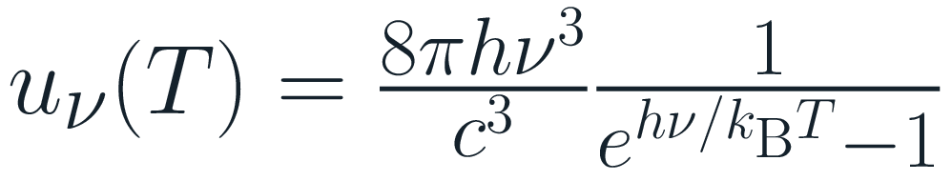
CORPO NERO · FISICA MODERNA
La lezione si chiude con una catena di equivalenze controllabili
MISURA
CALIBRAZIONE
GEOMETRIA
MODI
QUANTI
→
→
→
→
Vdet(λ)
Bλ(T)
u_nu = 4 pi B_nu/c
g(nu) = 8 pi nu^2/c^3
<E> = h nu/(exp(h nu/kBT)-1)
Risultato
Saper distinguere grandezze radiometriche e loro unità.
Saper ricostruire il fattore c/4 e il conteggio dei modi.
Saper identificare quale ipotesi classica produce la catastrofe ultravioletta.
Domanda guida finale: quale passaggio è sperimentale, quale geometrico, quale statistico?
18

